Slide 1
Кош келиңиздер!

Slide 2
«Изденүүдөн ийгиликтер жаралат!»

Slide 3
Кыялдар орундалбаса, жашоонун эч кандай мааниси жок

Slide 4
Мугалим – жашашы жана жаратышы керек

Slide 5
Күрөш болбосо жылыш болбойт

Slide 6
Ийгилик тайманбастыкты жактайт

Slide 7
Ийгиликке жеткен адамдар – бул өзгөчө чечим кабыл алаган жөнөкөй адамдар

Slide 8
Кыялдар орундалбаса, жашоонун эч кандай мааниси жок

Slide 9
Сапаттуу билим
берүү үчүн аракеттенебиз!

Slide 10
Мектеп директору: Эркимбаева Атыркүл Камчыбековна

Slide 11
Мектептин окуу бөлүм башчысы: Тургамбаева Айзада Турсуналиевна

Slide 12
Мектептин уюштуруучусу: Шаршенова Тамара Ободоевна

Slide 13
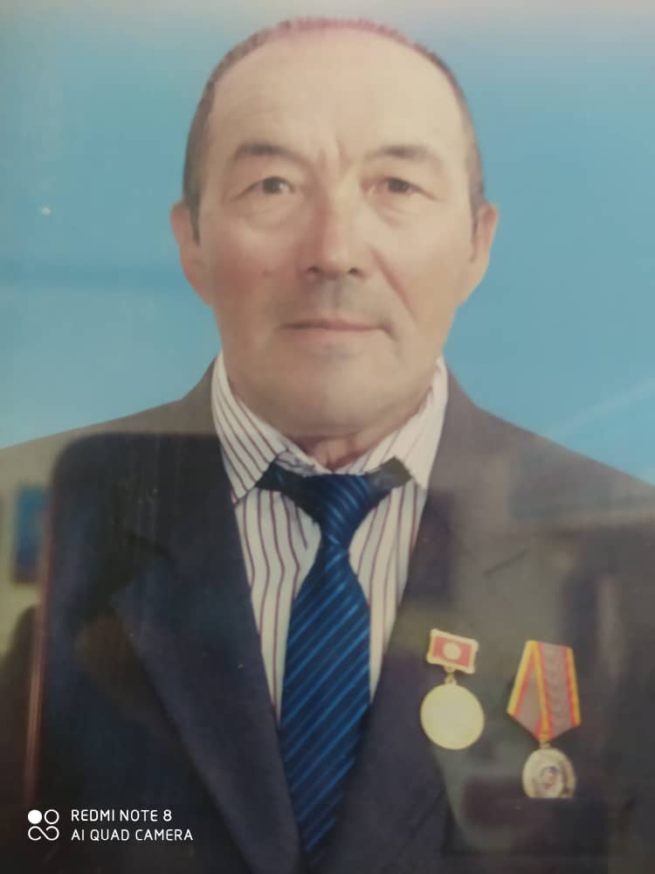
Улуу муундагы мугалимдерибиз

Slide 14
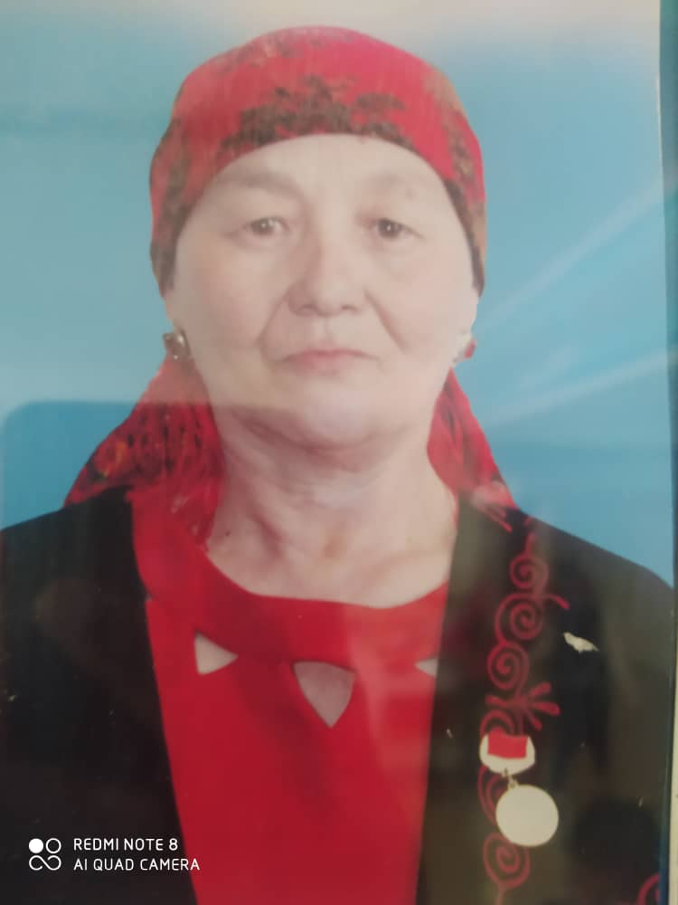
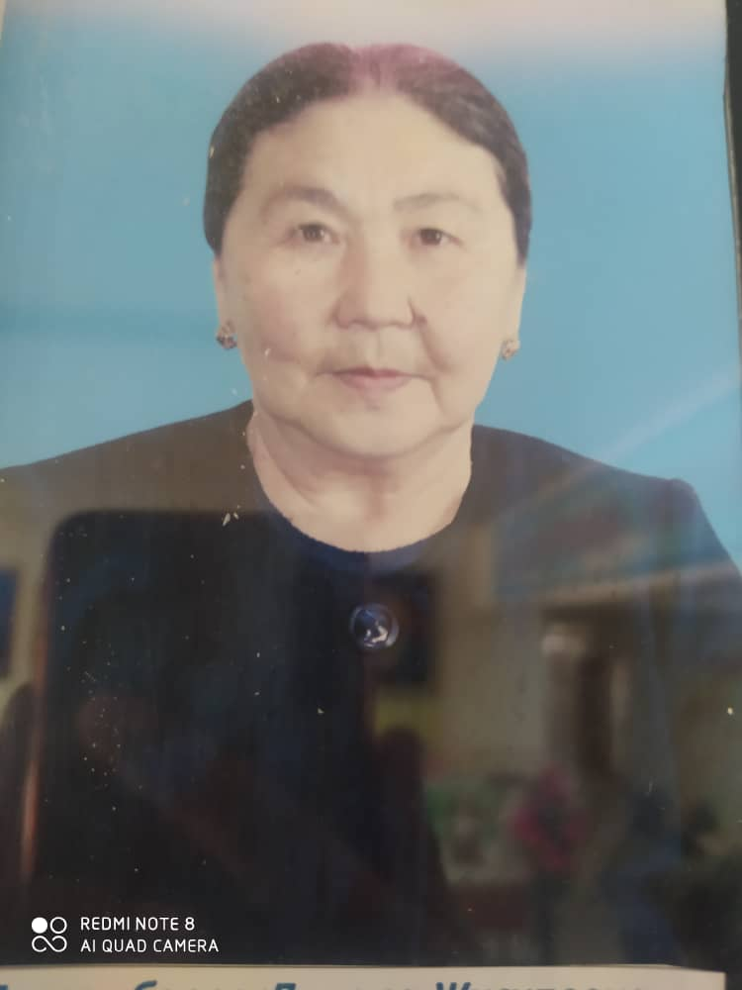

Slide 15
Мусаев Сейитбек Орозакунович (Билим берүүнун мыктысы)

Slide 16
Темирбекова Жаңылгүл Кадыровна ( Билим берүүнун отличниги)

Slide 17
Биздин ардактуу мугалимдерибиз

Slide 18
Түлебаева Гүлай Өмүракуновна (Билим берүүнун отличниги)

Slide 19
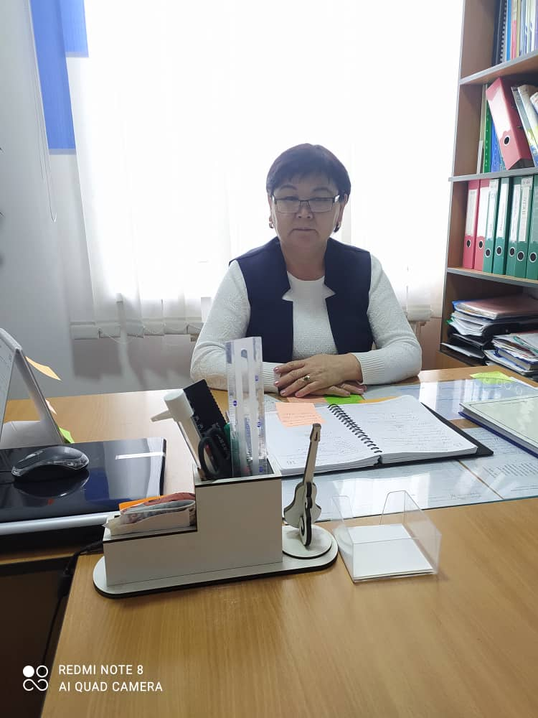
Эркимбаева Атыркул Камчыбековна (Билим берүүнүн мыктысы)

Slide 20
Султаналиева Динара Сапаровна (Билим берүүнун мыктысы)

Slide 21
Жайлобаева Чынара Дыйкановна (МНО грамота 2017-жыл)

Slide 22
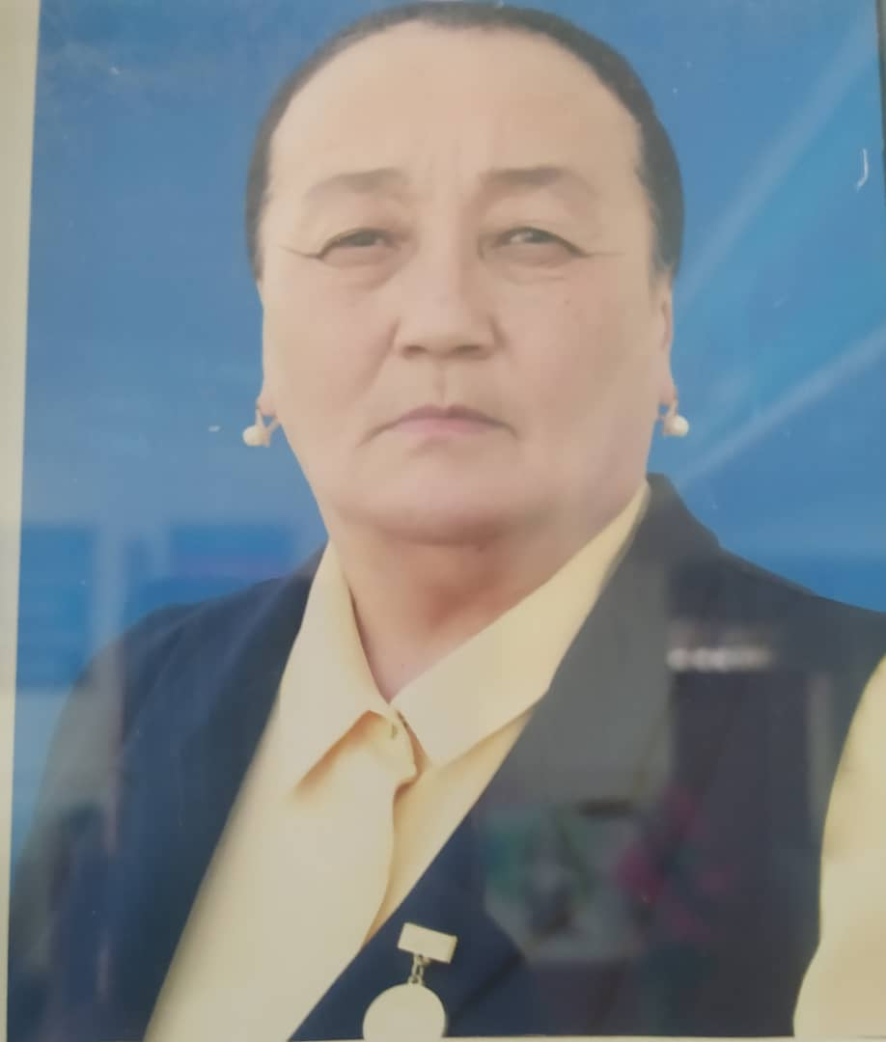
Суюмбаева Шайлообүбү Казыбаевна (МНО «Ардак грамотасы» Билим жана профсоюз кыймылынын мыктысы

Slide 23
Тургамбаева Айзада Турсуналиевна (МНО « Ардак грамотасы» 2020-жыл)

Slide 24
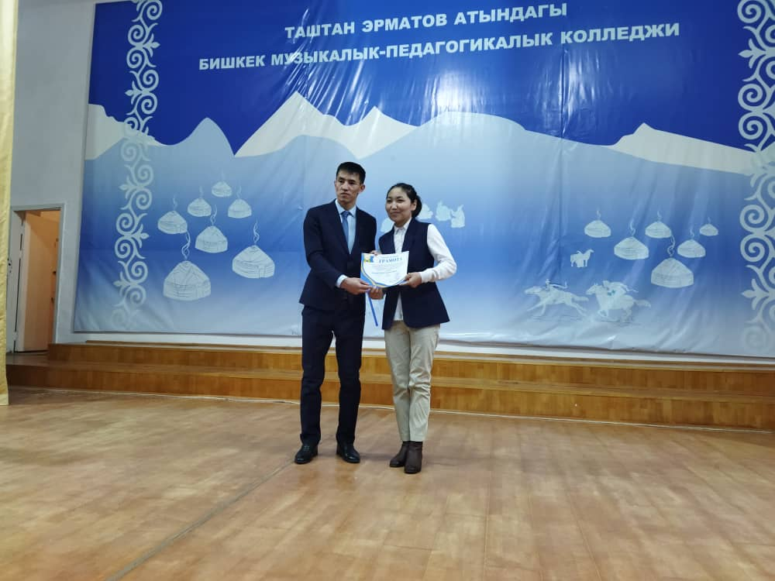
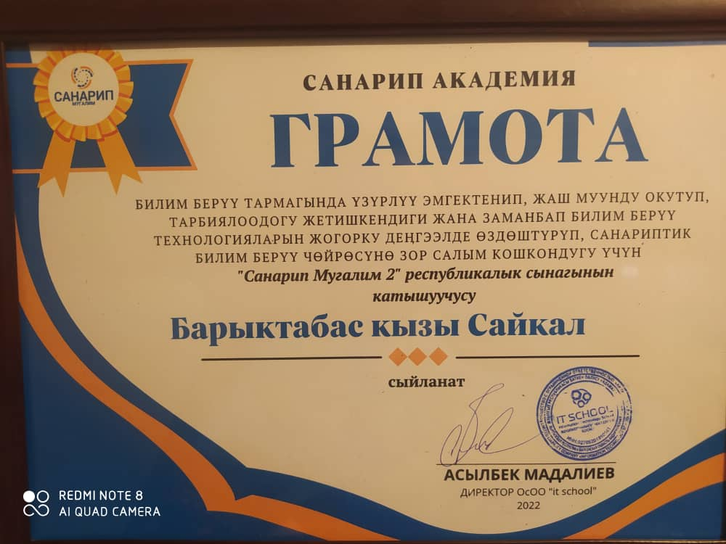
Барыктабас кызы Сайкал («Санарип мугалим» грамотасы)

Slide 25
Алтын тамга 2020-2021-жыл Шаршенова Айсалкын

Slide 26
2021-2022-окуу жылындагы ийгиликтер

Slide 27
Жылдын мыкты мугалими Чормонова Жазгүл

Slide 28
Жылдын мыкты класс жетекчиси Барыктабас кызы Сайкал

Slide 29
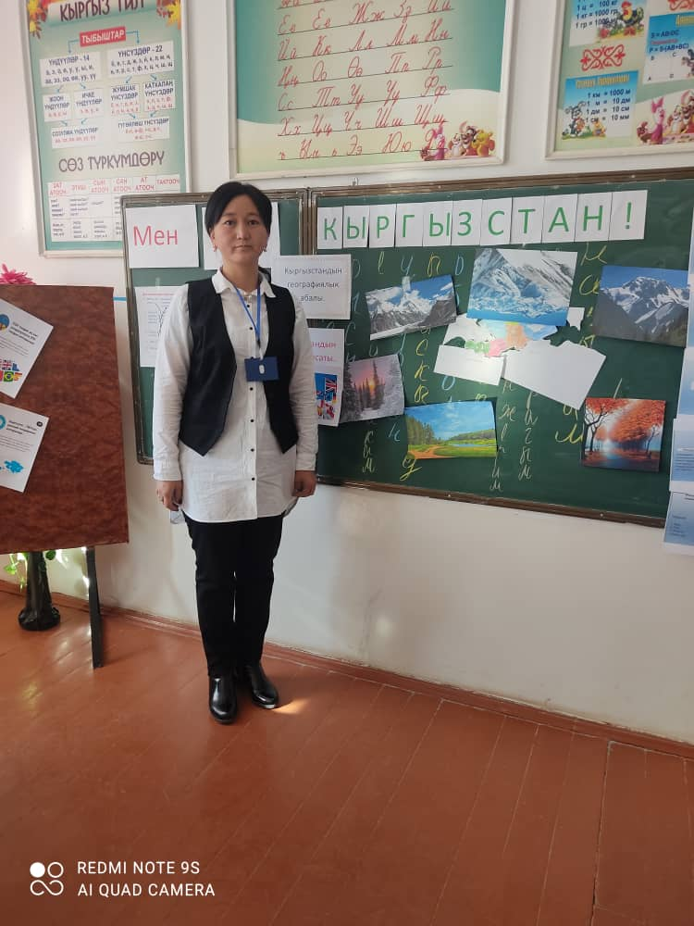
«Жылдын мыкты окуучусу» Тынчтыкбек кызы Нурзат ( 11-класс)

Slide 30
Жылдын алдыңкы бирикмеси Башталгыч класс

Slide 31
«Билимкана» республикалык сынакка катышкан окуучулар

Slide 32
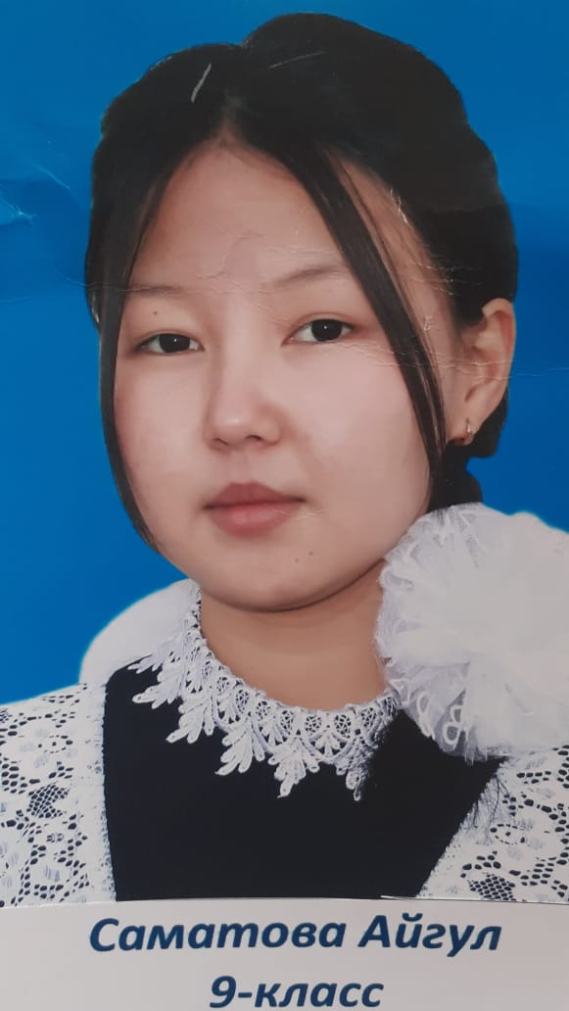
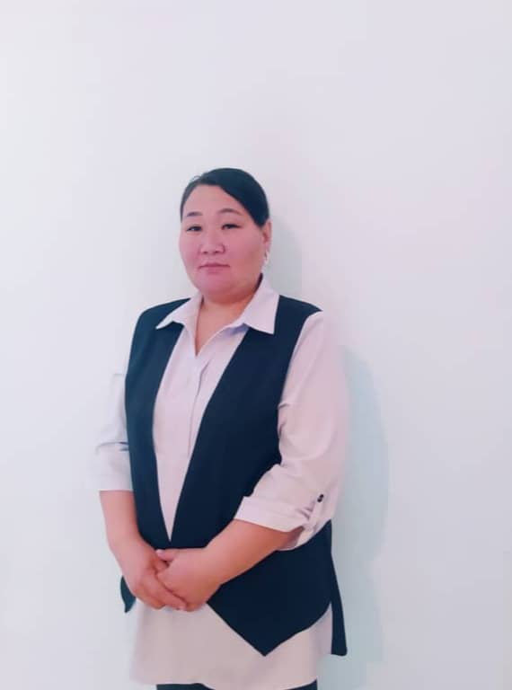
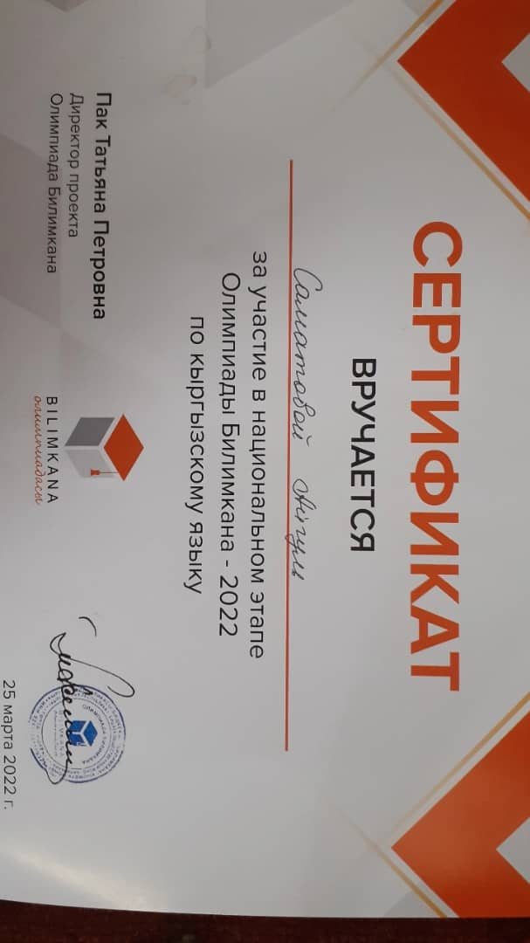
Саматова Айгүл 9-класс

Slide 33
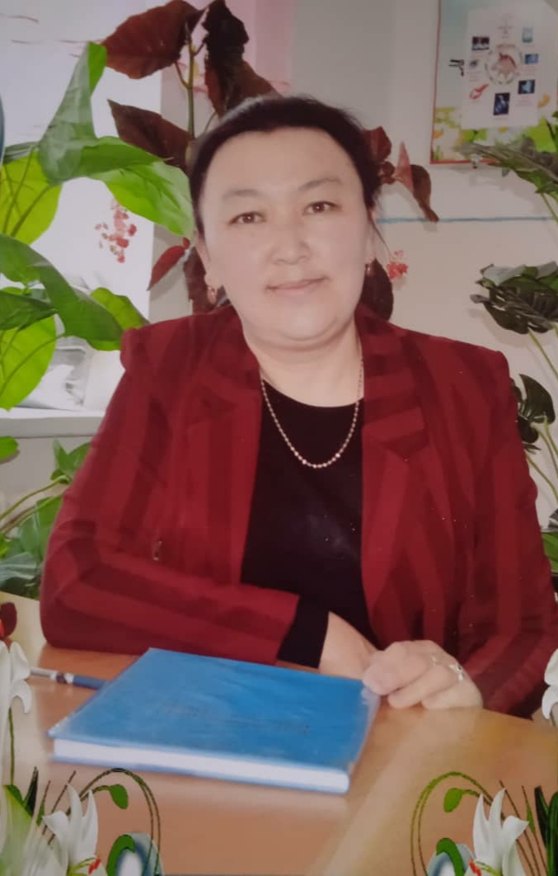
Жекшенбекова Айсалкын 4-класс

Slide 34
Ыскакова Мирайым 4-класс

Slide 35
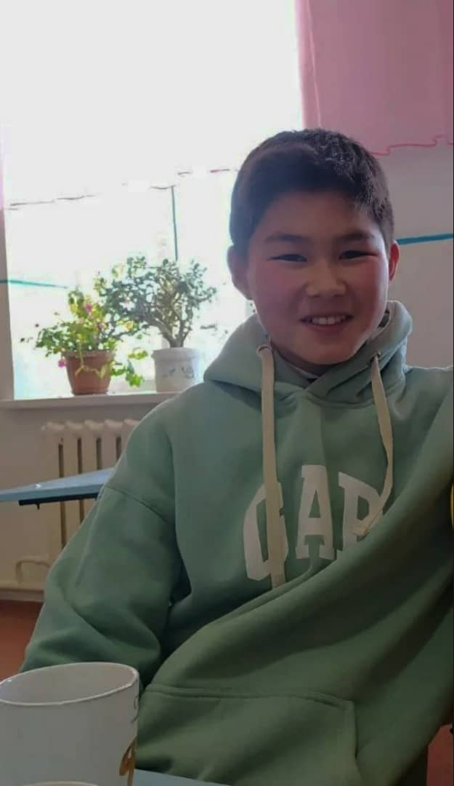
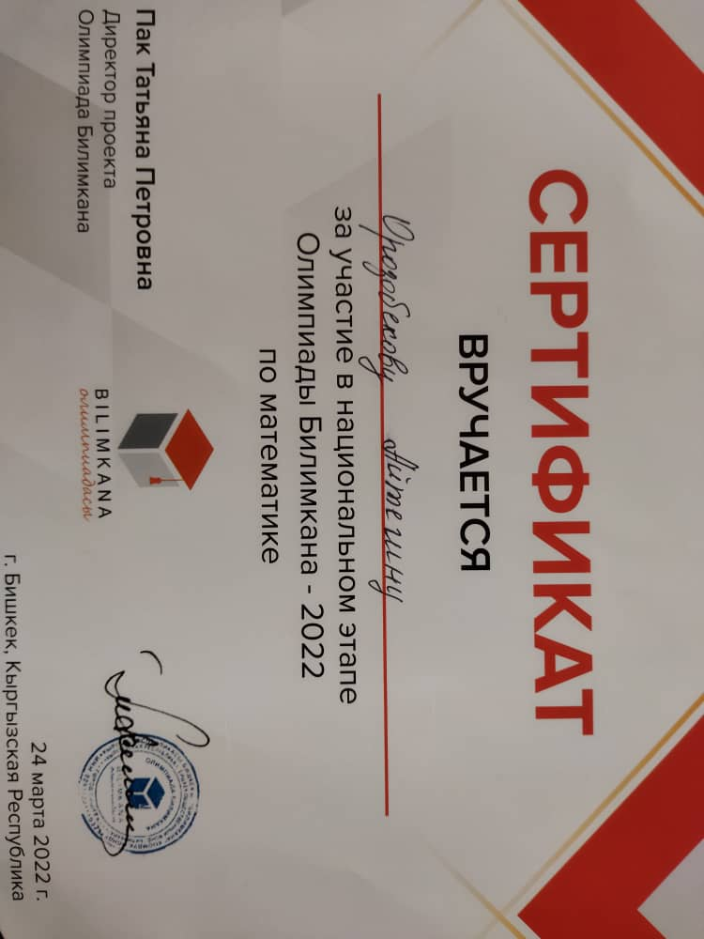
Орозобеков Айтегин 7-класс

Slide 36
«Экология жана биз» кароо сынагынын активдүү катышуучулары

Slide 37
Абдыласова Адинай 10-класс

Slide 38
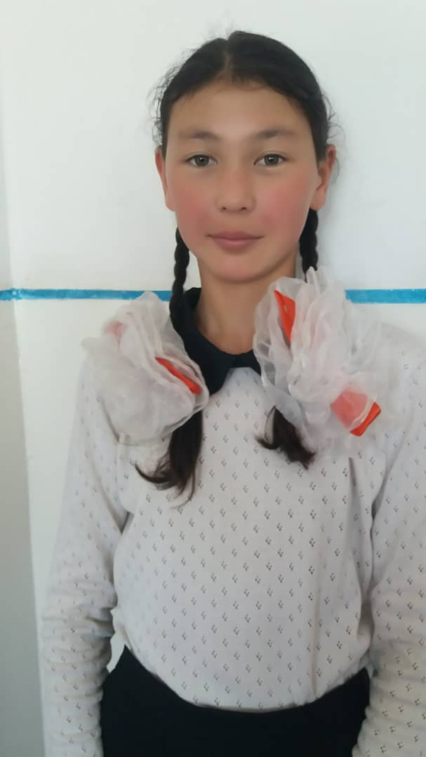
Туратбекова Жылдыз 5-класс

Slide 39
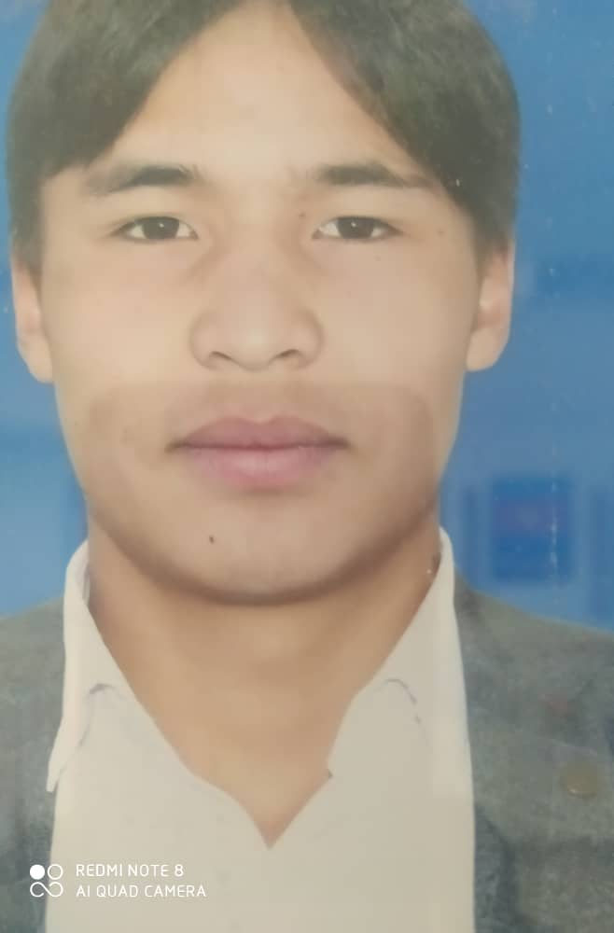
«Көркөм окуу» сынагынын жеңүүчүсү Көөсөров Азамат

Slide 40
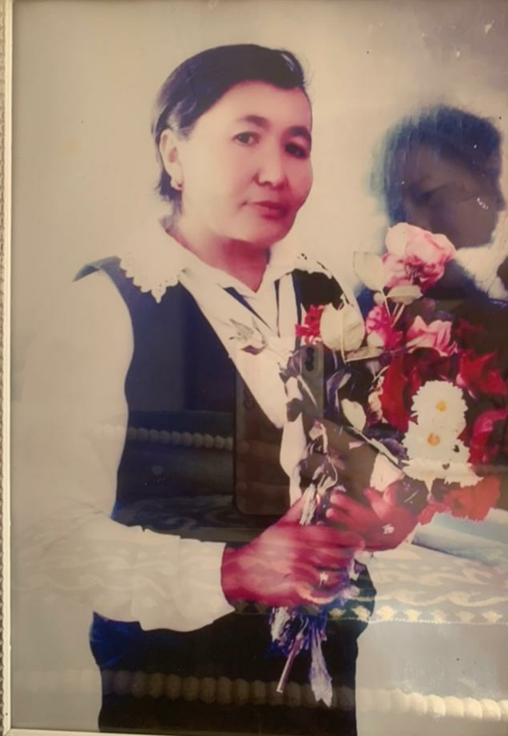
Райондук олимпиадада орус тили сабагы боюнча активдүү катышкан 11-класстын окуучусу Бакыт уулу Ислам

Slide 41
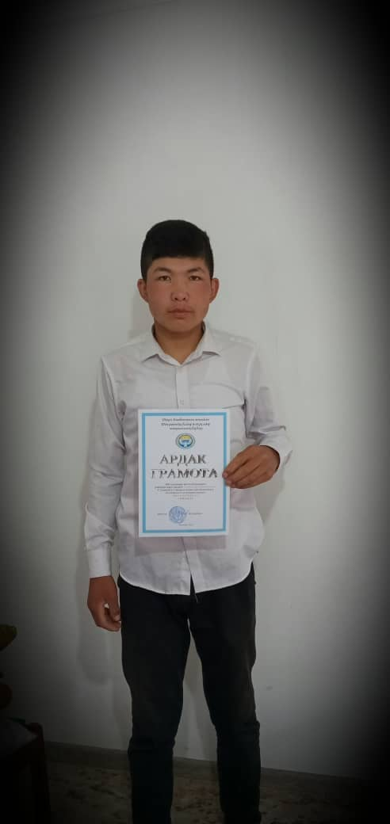
Илим жана техника райондук кароо сынагынын активдүү катышуучусу

Slide 42
Спорттук оюндар боюнча Республикалык лигага барган окуучулар. Дене тарбия мугалими : Имангазы уулу Урмат

Slide 43
Бакыт уулу Ислам ( Мыкты чабуулчу)

Slide 44
Данияр уулу Арсланбек (Мыкты чабуулчу)

Slide 45
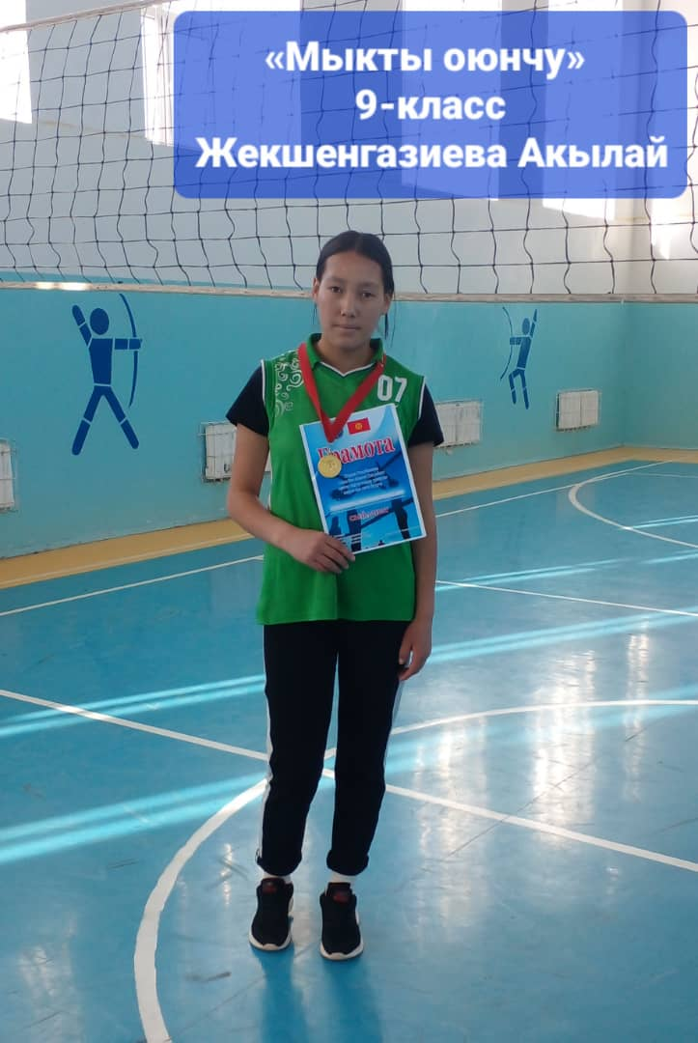
Жекшенгазиева Акылай ( Мыкты оюнчу)

Slide 46
Семинардын темасы:
Изденүүдөн ийгилик жаралат!

Slide 47
Семинардын максаты:
Келечек муундарга тарбия, билим беруудө,мугалимдин ишмердуулугун жогорулатуу…
-Тажырыйба алмашуу…
- Педогогдун изденуусун жогорулатуу…

Slide 48
Семинардын журушу:
№ | Аткарылуучу иштер | кабинет мөөнөту | Жооптуу
1. | Семинардын ачылышы | зал 9:30-10:00 | Тургамбаева Айзада. 11-класс
2 | Устакананын ꓲ бөлуму Дискуссия | география 10:00-10:20 | Султаналиева Динара
3 | Устакананын ꓲꓲ бөлуму Теория | математика 10:30-10:50 | Тургамбаева Айзада
4 | Кофе брейк | 11:00-11:20 | Кесип бирлик уюму
5 | Устакананын ꓲꓲꓲ бөлуму Тажрыйба менен иштөө | кыргыз тили 11:30-11:50 | Темирбекова Жаныгул
6 | «Окуу керемет» долбоору жогорку класстарда | башталгыч класс 12:00-13:30 | Мамбетова Г Шаршенова Т Чормонова Ж Жумабек к.З Барыктабас кызы Сайкал
7 | Тушку тамактануу | 13:30 | Кесип бирлик уюму

Slide 49
Устакана-бул педагогикалык чеберчиликтин өнугушу, өздөштуруусу, сапаттуу билим беруусу.
Устакананын максаты:
Окутуунун стандартын өнуктуруу жана узгултуксуз сапаттуу билим алуу…

Slide 50
Педогогикалык устакананын бөлумдөру: 1.Дискуссия 2.Теория 3.Тажрыйба менен иштөө

Slide 51
Устакана педагогко эмне берет?
-педагогдун муктаждыгын аныктайт;
-кесиптик чеберчилиги жогорулайт;
-иш тажрыйба алмашуу болот;
-педагогдордун кызыгуулары артат;
-педагогдун изденуусу жогорулайт;

Slide 52
Чеберчилик- бул педагогикалык ыкмаларды жакшы өздөштуруу, курстан өтуу, семинарларга катышуу, көрсөтмө куралдарды колдоно билуу,
тажырыйба алмашуу, окуучулар менен иштеше билуу,
технологиялык каражаттарды пайдалана билуу.

Slide 53
Устакананы иштеп чыгуу баскычтары:
1.Педагогикалык устакананы даярдоо
2.Педагогдун билим беруу муктаждыгын аныктоо;
3. Кесиптик милдеттерди, максаттарды коюу;
4.Окутуунун жыйынтыктарын талдоо, баалоо;
5.Жыйынтыктарды иштеп чыгуу жана презентациялоо.

Slide 54
Педогогикалык устакана –жумушчу ордунда чеберчиликти жогорулатуунун формасы.
Педогогиканын кесиптик өнүгүүсүнүн ыкмасы жана модели.

Slide 55
Мугалим –таалайдын тазасы,
тарбиянын башаты!
Турмушту адат кылган,
Жумушту санат кылган.
Окуучуга бийиктикти
самап турган мугалим.

Slide 56
Баарыңарга ден соолук, ишиңиздерге ийгиликтерди каалайбыз!

